Slide 1

OCR Application

Slide 2
Tópicos da Aula
01
Filosofia do Modelo
Definindo Função Custo e comparando com Reg. Logística
02
Margem de Classificação
Por dentro do objetivo de otimização do modelo SVM
03
Margem de Classificação: Matemática
Entendendo como o modelo define as fronteiras de decisão
04
Kernels 1: Funções Não-Lineares
Definindo curvas a partir de Pontos de Referêcia

Slide 3
Tópicos da Aula
05
Kernels 2: Bias x Variância
Efeitos dos hiperparâmetros para resolver problemas
06
Utilizando SVM
Dicas de implementação
07

Slide 4

Descrição do Problema

Slide 5
Motivação
Passo a Passo
Um dos objetivos dessa leitura é proporcionar um entendimento maior sobre como um problema complexo de Machine Learning pode ser encaixado em todos os passos já vistos até aqui
Pipeline
Outro ponto importante é visualizar e entender o pipeline de um projeto de Machine Learning, proporcionando uma visão mais crítica e factível sobre “o que fazer”.
OCR
Aplicação de Machine Learning em problemas de Visão Computacional

Slide 6
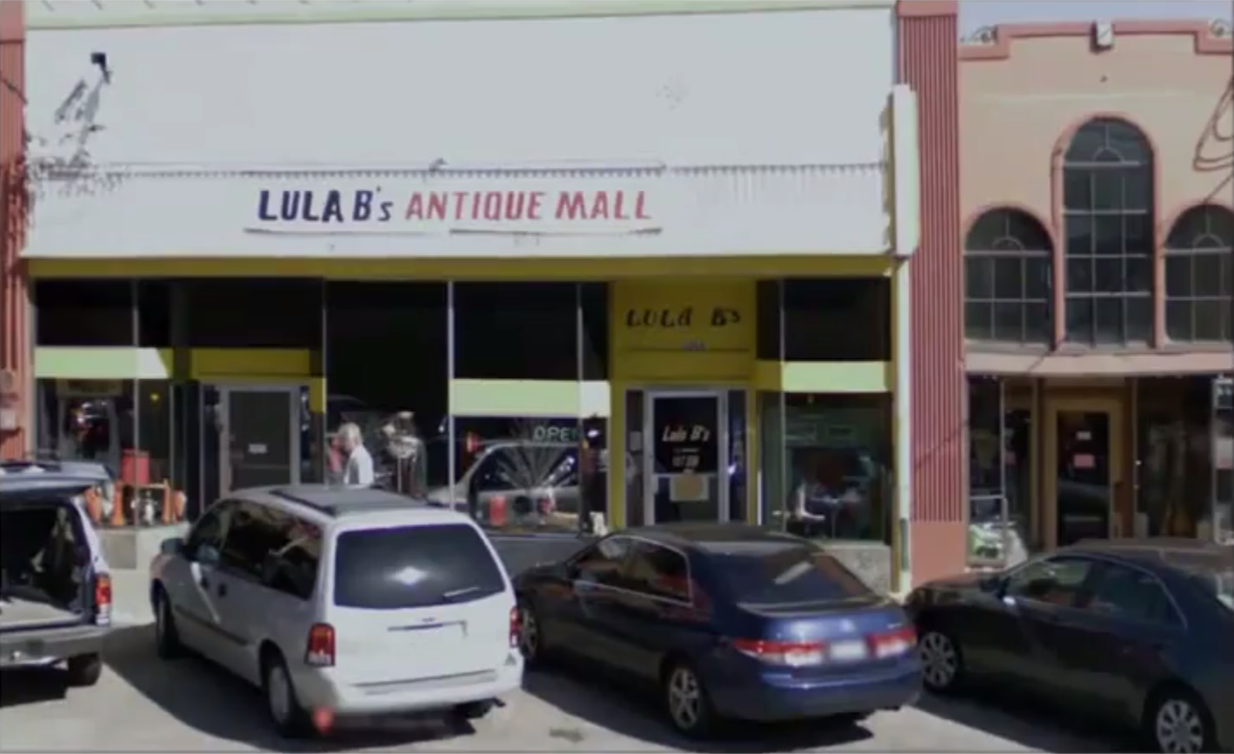
Optical Character Recognition

Slide 7
Optical Character Recognition

Slide 8
Optical Character Recognition
LULA B’s ANTIQUE MALL
LULA B’s
OPEN
LULA B’s

Slide 9
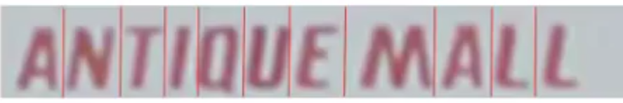
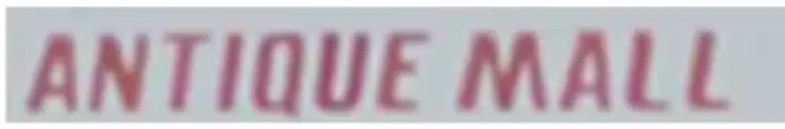
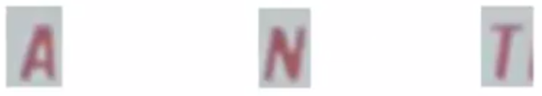
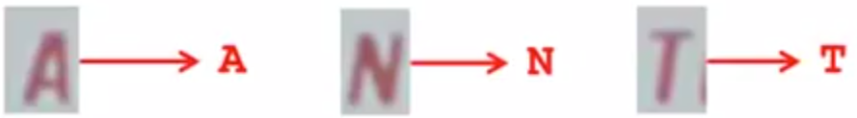
Photo OCR Pipeline
Primeiro Passo: Detecção de texto
Segundo Passo: Segmentação de caracteres
Terceiro Passo: Classificação de caracteres
Alguns algoritmos mais complexos:
Identificam possíveis falhas na classificação dos caracteres, por exemplo:
C1eaning = Cleaning

Slide 10
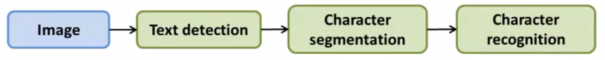
Photo OCR Pipeline
Cada um dos módulos pode ser um componente de Machine Learning (e possuir outros módulos)

Slide 11
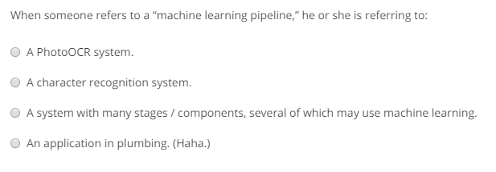
Photo OCR Pipeline

Slide 12
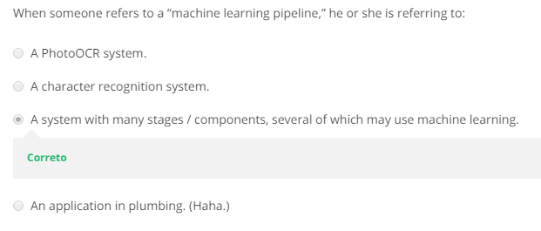
Photo OCR Pipeline

Slide 13
Sliding Windows

Slide 14
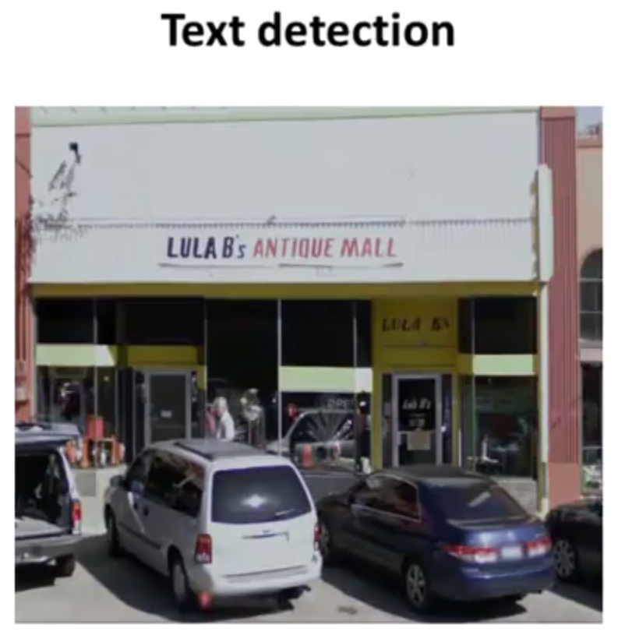
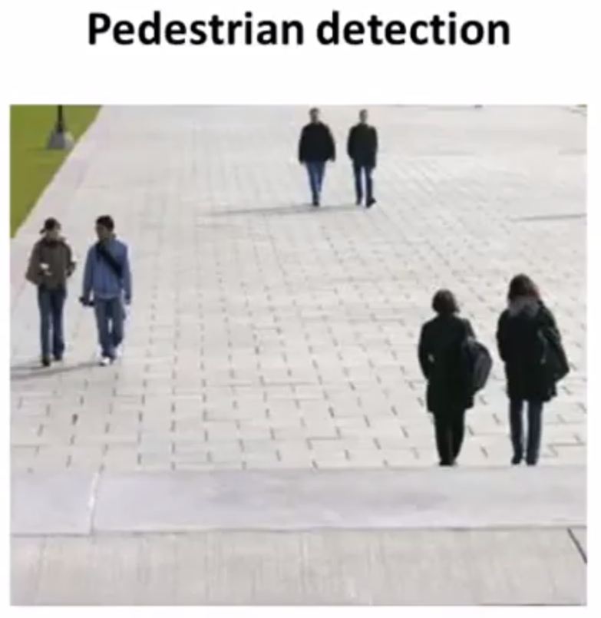
Quadros padronizados
(apesar das diferentes distâncias)

Slide 15
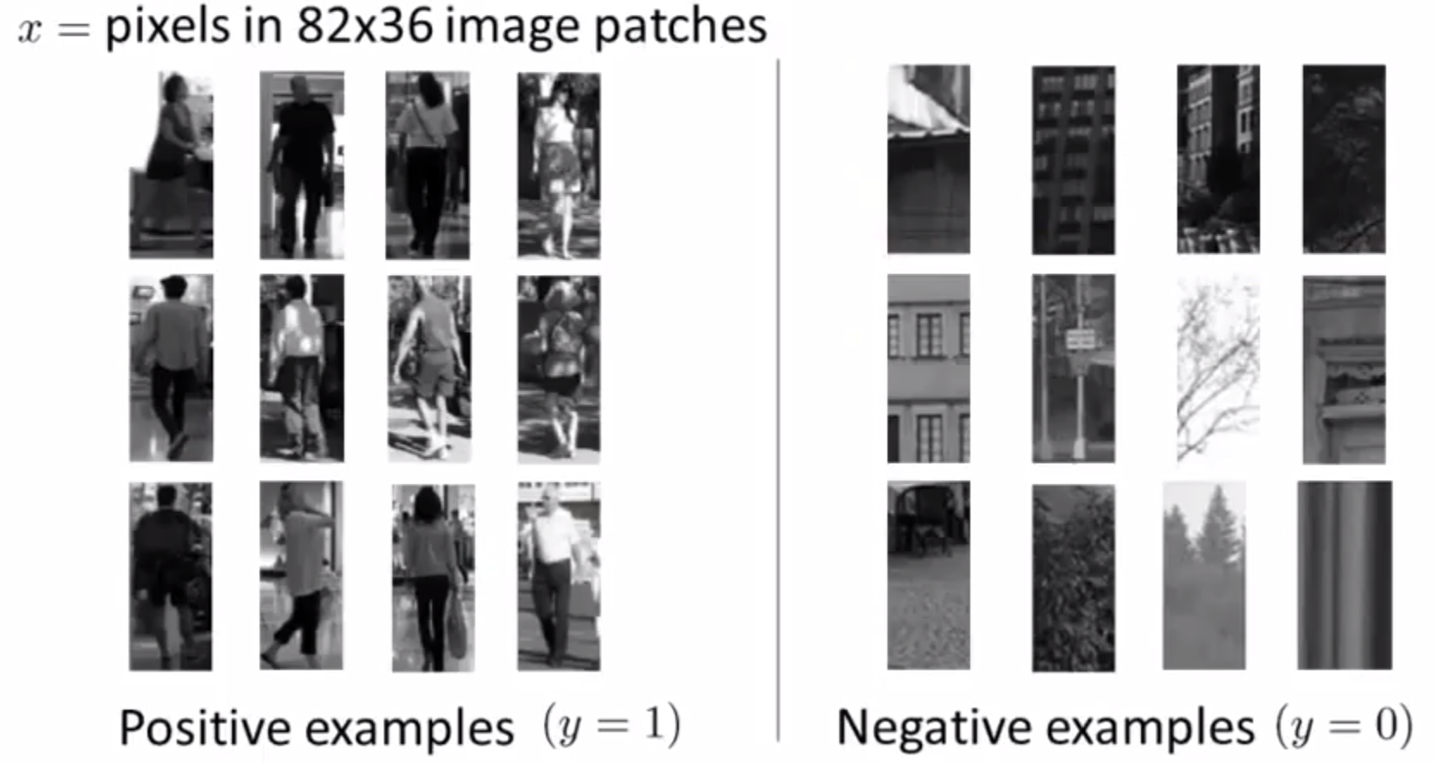

Slide 16
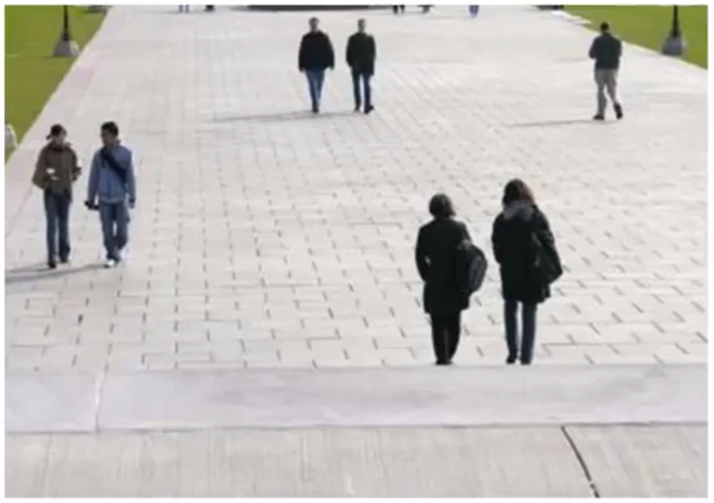
Sliding Window Detection
Rodar algoritmo de classificação com este patch (y=1, pedestre e y=0, não-pedestre)
Step-size
4 ou 8 pixels por step
Número muito baixo = alto custo computacional

Slide 17
Sliding Window Detection
Rodar algoritmo de classificação com este patch (y=1, pedestre e y=0, não-pedestre)
Quadro maior
Resize 82x36 (original)

Slide 18
Sliding Window Detection
Rodando o algoritmo repetidas vezes para diferentes tamanhos de quadros, o modelo poderá identificar todos os pedestres presentes na imagem

Slide 19
Detecção de Texto

Slide 20
Detecção de Texto
Voltando ao exemplo anterior,
Vamos trabalhar em cima da detecção de texto analisando quadros na imagem onde, de fato, há algum texto.
O primeiro passo no exemplo anterior de detecção de pedestre
Foi definir um classificador com quadros onde haviam pedestres (y=1) e quadros onde não haviam pedestres (y=0)
Vamos repetir este procedimento,
Definindo então quadros onde há texto (y=1) e quadros onde simplesmente a presença de textos é inexistente (y=0)

Slide 21
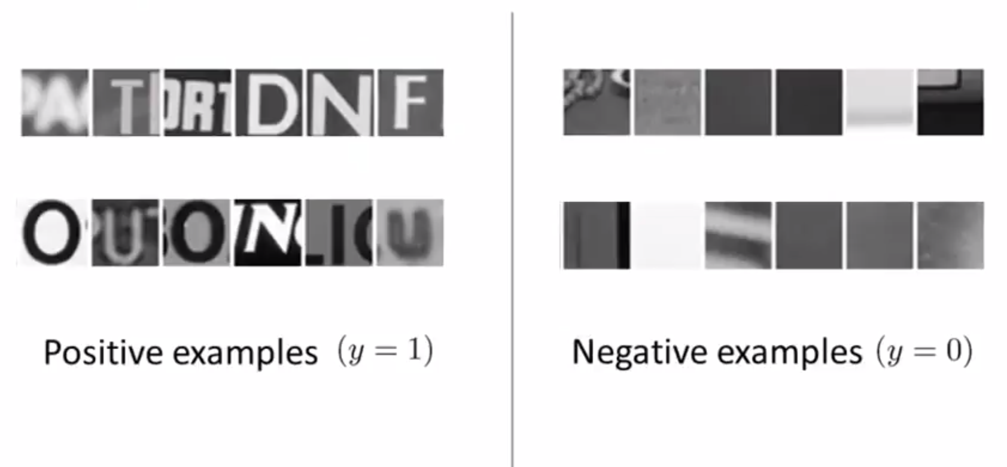
Detecção de Texto
Quadros possuem texto
Quadros não possuem texto

Slide 22
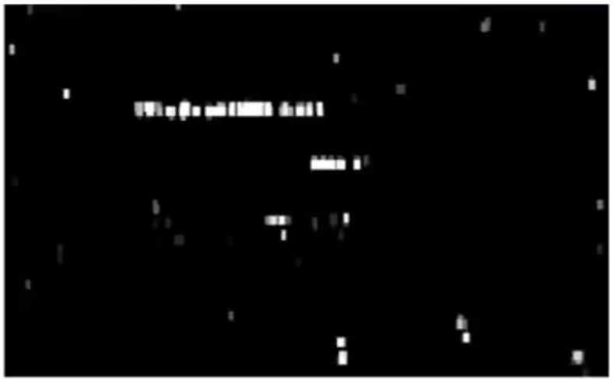

Sliding Window com quadro de tamanho pequeno
“Expansion”: transformação levando em conta distância entre detecções de texto
Detecção de Texto: identificar quadros, sabendo que regiões de textos (provavelmente) possuem largura maior do que altura
Miss (formato)

Slide 23
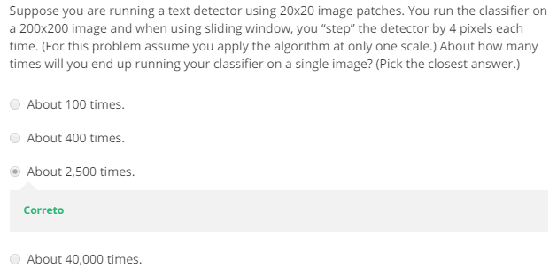

Slide 24
Segundo Estágio do Pipeline
Para dar continuidade ao modelo,
É preciso retomar os conceitos de segmentação de caracteres
Pergunta:
Há um espaçamento exatamente entre dois caracteres em um quadro?

Slide 25
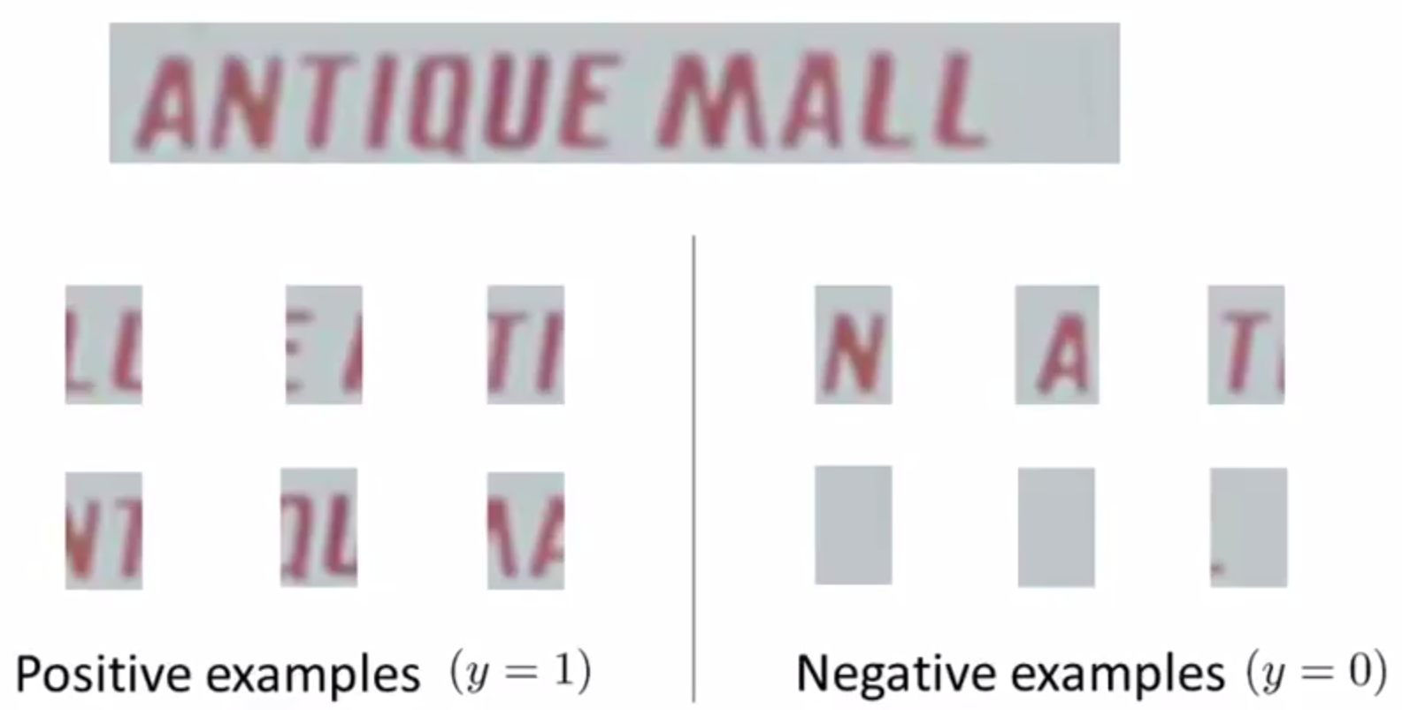
Segmentação de Caracteres
1D Sliding Window
y=0
y=1
Não é possível dividir um caractere em 2
Há espaçamento
entre caracteres

Slide 26
Photo OCR Pipeline
Primeiro Passo: Detecção de texto
Segundo Passo: Segmentação de caracteres
Terceiro Passo: Classificação de caracteres

Slide 27
Artificial Data

Slide 28
Retomando
Para explicar os conceitos de dados artificiais,
vamos retomar a parcela de reconhecimento de caracteres abordada no pipeline de OCR

Slide 29
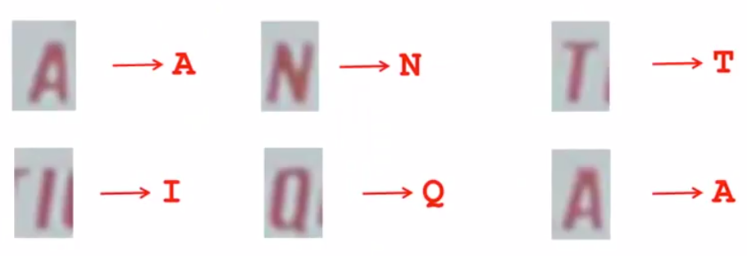
Reconhecimento de Caracteres

Slide 30
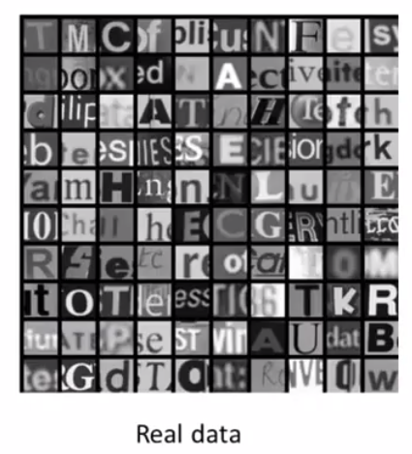
Criando Dados Artificiais
Training Set
Dados reais coletados de uma fonte qualquer
T
S
I

Slide 31
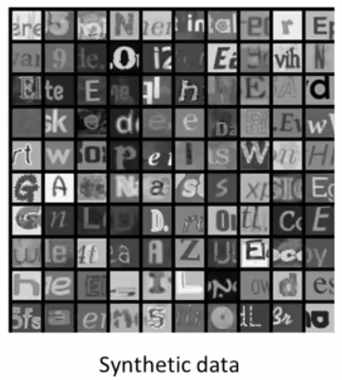
Criando Dados Artificiais

Slide 32
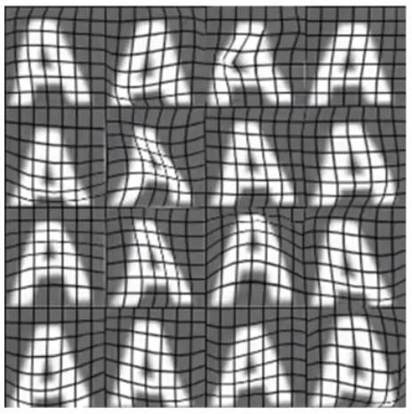
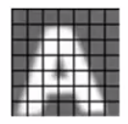
Sintetizando Dados
Add distorções/ruídos
Grades apenas ilustrativas
1 exemplo
16 exemplos

Slide 33
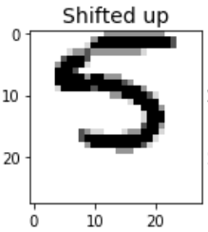
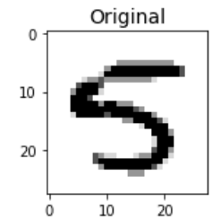
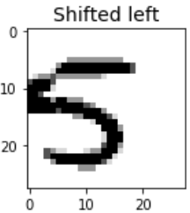
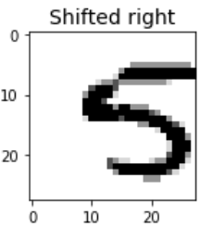
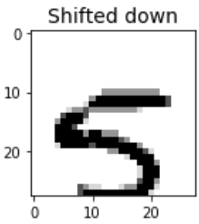
Sintetizando Dados: Imagem

Slide 34

Sintetizando Dados: Áudio
Áudio original
Áudio através de uma conexão ruim
Áudio com conversas paralelas ao fundo
Áudio com maquinário trabalhando ao fundo

Slide 35
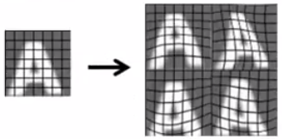
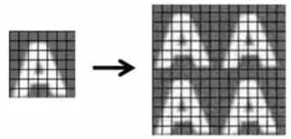
Coerência na Sintetização dos Dados
As distorções e os ruídos aplicados ao conjunto de dados,
Devem ser do mesmo tipo daqueles que possivelmente encontraremos nos dados de teste
Representam a realidade do problema e auxiliam nos objetivos
Distorções como intensidade do pixel, brilho, ou qualquer distorção aleatória não representam os dados de teste

Slide 36
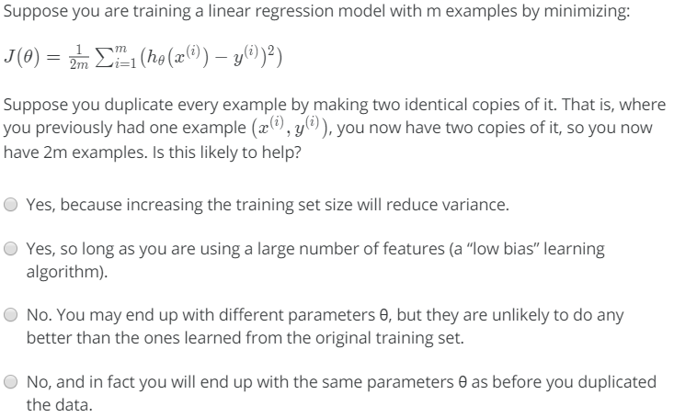

Slide 37
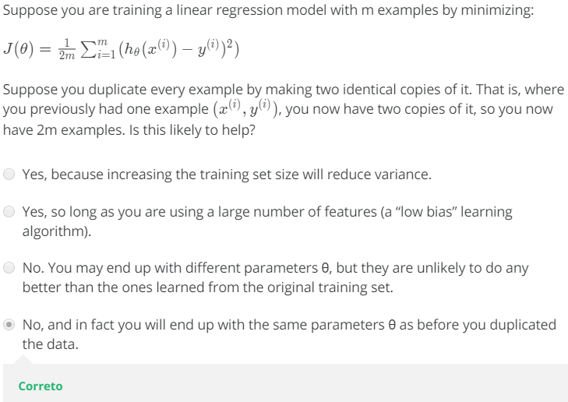

Slide 38
Discussão
1 - Antes de empregar esforços na sintetização de novos dados artificias,
Certifique-se de que seu modelo possui um viés baixo (low bias). Caso contrário, a adição de mais dados não irá melhorar sua performance.
Algumas ações possíveis para garantir isso:
Adição de features ou de camadas ocultas de uma rede neural
Não esquecer de plotar as curvas de aprendizado!
2 – Pergunta importante:
“O quão trabalhoso será coletar 10x mais dados do que se tem atualmente?”
Algumas opções:
Sintetização de dados artificiais
Coleta de dados manualmente (informando label)

Slide 39
Ceiling Analysis:
Focando no Pipeline

Slide 40
Pipeline
Pergunta importante:
Onde alocar recursos para aprimorar a performance do algoritmo? Estabelecer métrica
Após a análise abaixo,
É possível visualizar os efeitos do aprimoramento máximo de cada um dos componentes. Com isso, é fornecida uma melhor visão sobre a decisão de alocação de recursos.
Componente
Acurácia
Todo o sistema
72%
17%
Supor que a detecção de texto é perfeita! (100% acc)
Detecção de texto
89%
Supor que a segmentação é perfeita! (100% acc)
1%
Segmentação de caracteres
90%
Supor que o reconhecimento é perfeito! (100% acc)
Reconhecimento de caracteres
100%
10%

Slide 41
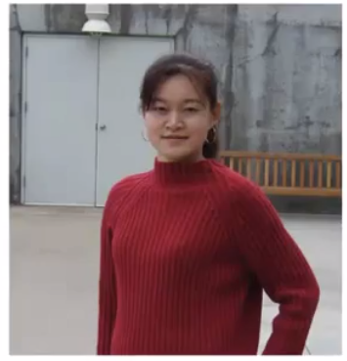
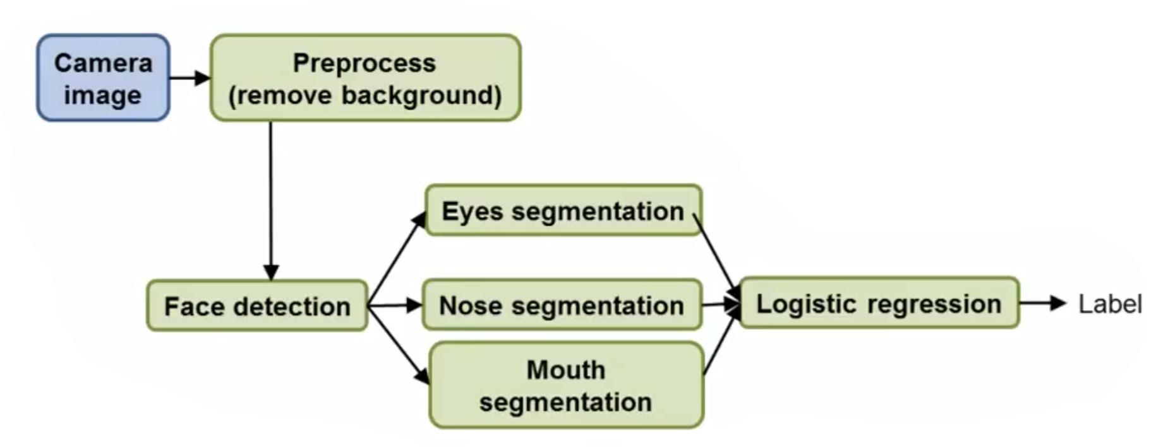
Ceiling Analysis: Exemplo 2

Slide 42
Ceiling Analysis: Exemplo 2
Componente
Acurácia
Todo o sistema
85%
Remoção de background
85.1%
Detecção de faces
91%
Segmentação dos olhos
95%
Segmentação do nariz
96%
Segmentação da boca
97%
Regressão Logística
100%

Slide 43
